Slide 1
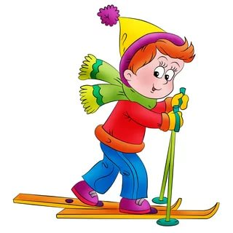
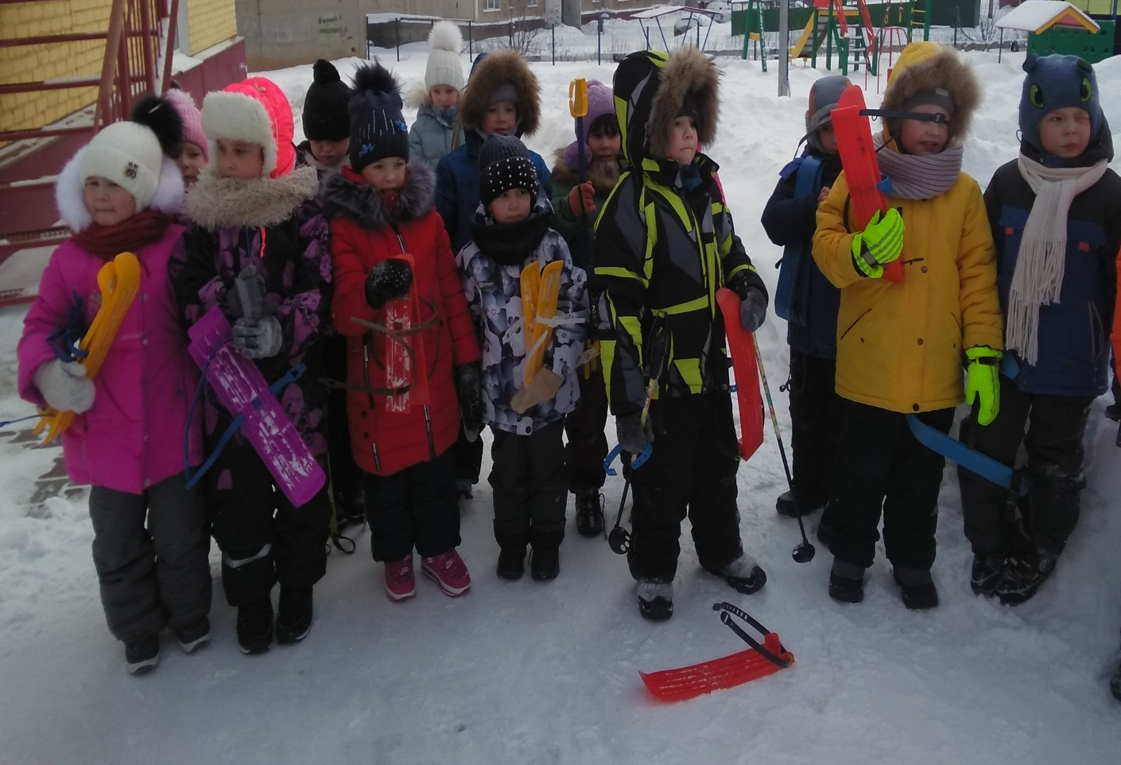
Муниципальное автономное дошкольное образовательное учреждение детский сад №3 «Светлячок» Отчет по лыжной декаде в подготовительной группе «Семицветик»
Подготовили воспитатели:
Годшалк З.Ф., Прибавкина М.Н.

Slide 2
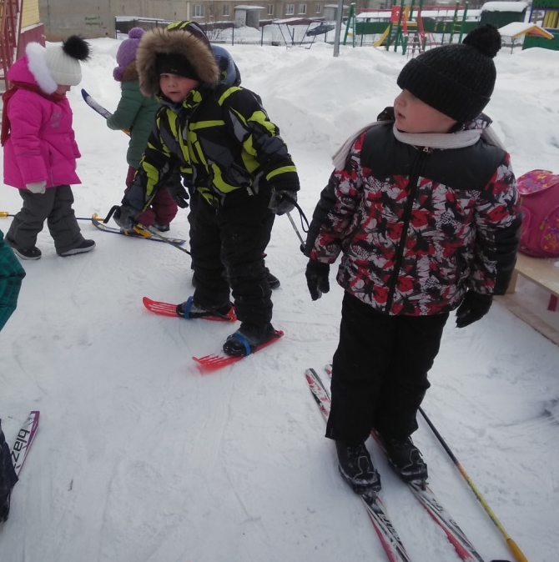
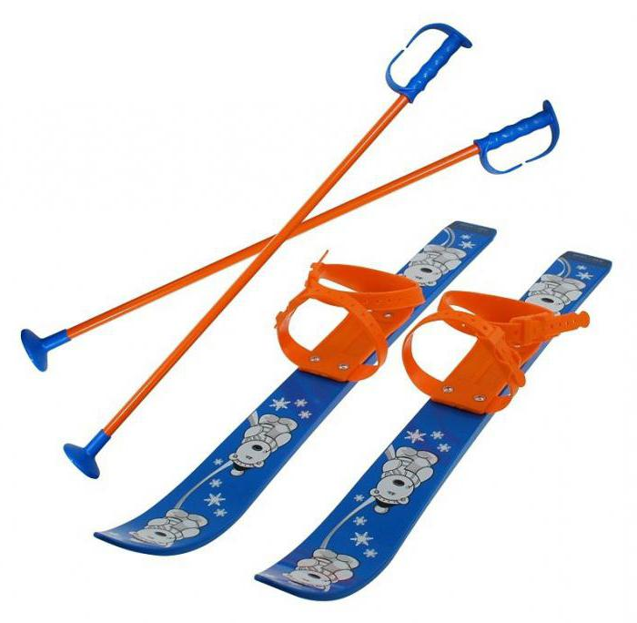
Лыжи – одно из самых доступных спортивных зимних увлечений. Ходьба на лыжах укрепляет физическое здоровье детей, является отличным закаливающим средством, способствует развитию быстроты, выносливости, координации, укреплению опорно-двигательного аппарата, а влияние свежего воздуха особенно благотворно для деятельности органов дыхания. Лыжные прогулки всей семьей – это копилка совместных радостей, воспоминаний, впечатлений.

Slide 3
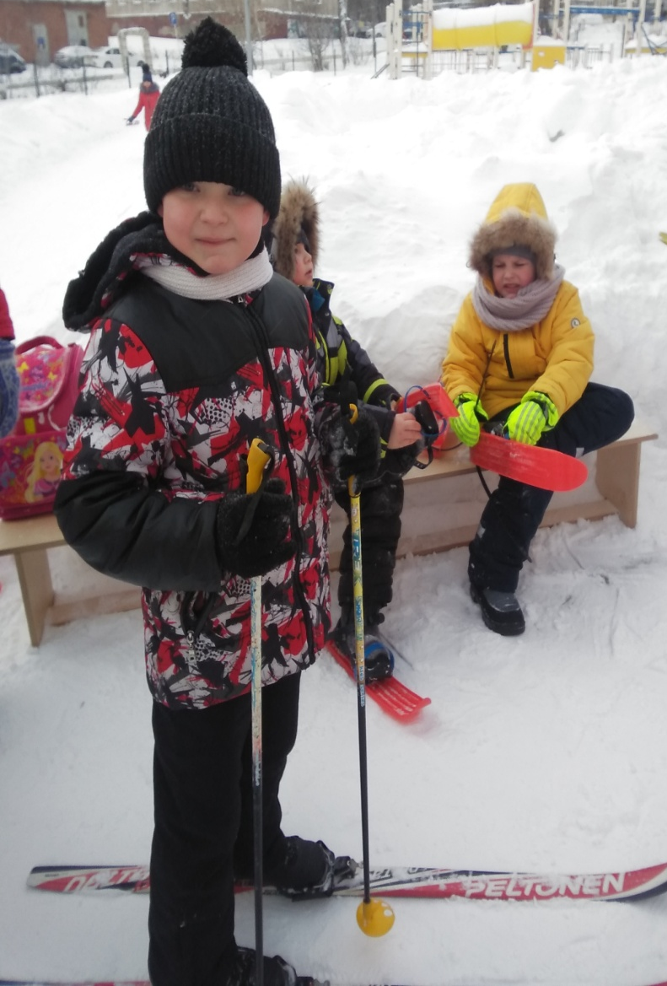
В зимний день мы не скучаем:
Быстро лыжи надеваем,
В руки палки мы берем,
И родителей зовем,
В детский сад на лыжах,
кататься идем!!!

Slide 4
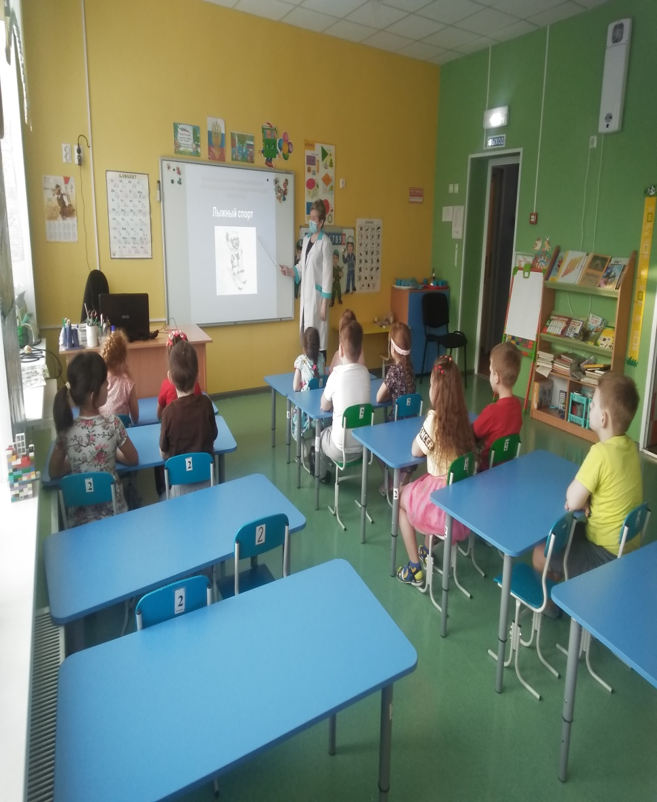
Просмотр презентации «Лыжный спорт»,
«Зимние виды спорта»
Беседа «Почему полезно кататься на лыжах и гулять на улице», «История возникновения лыж», «Техника безопасности катания на лыжах»

Slide 5
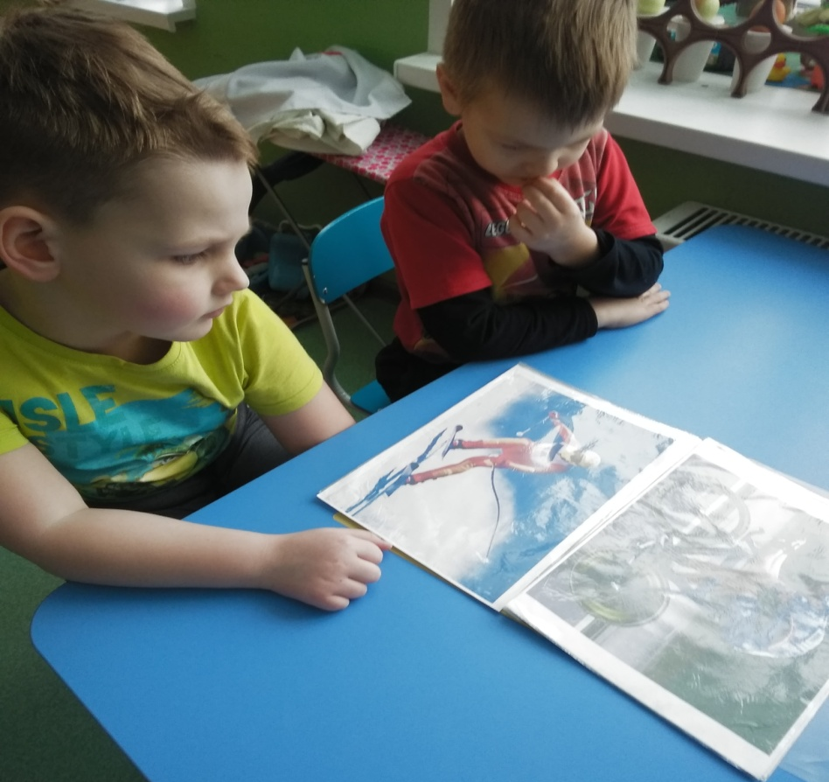
Рассматривание альбомов «Зимние виды спорта», «Виды спорта»

Slide 6
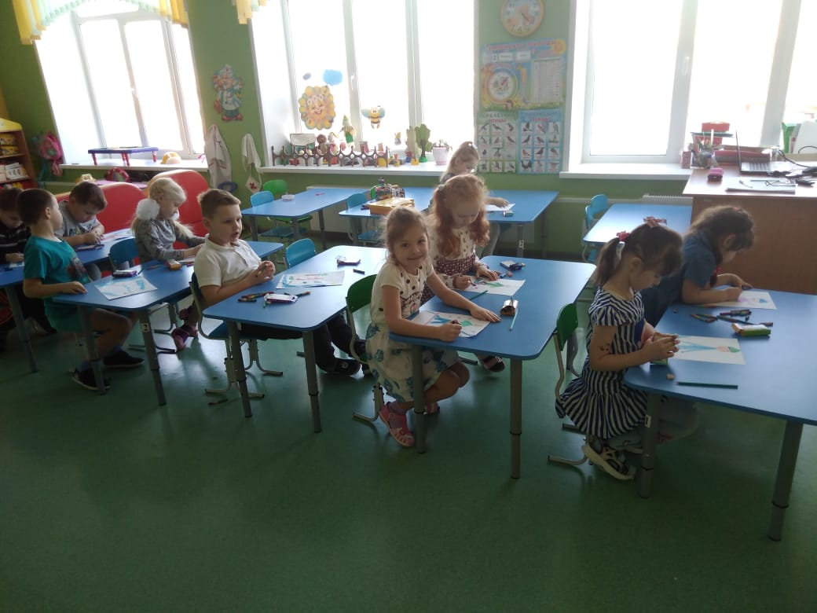
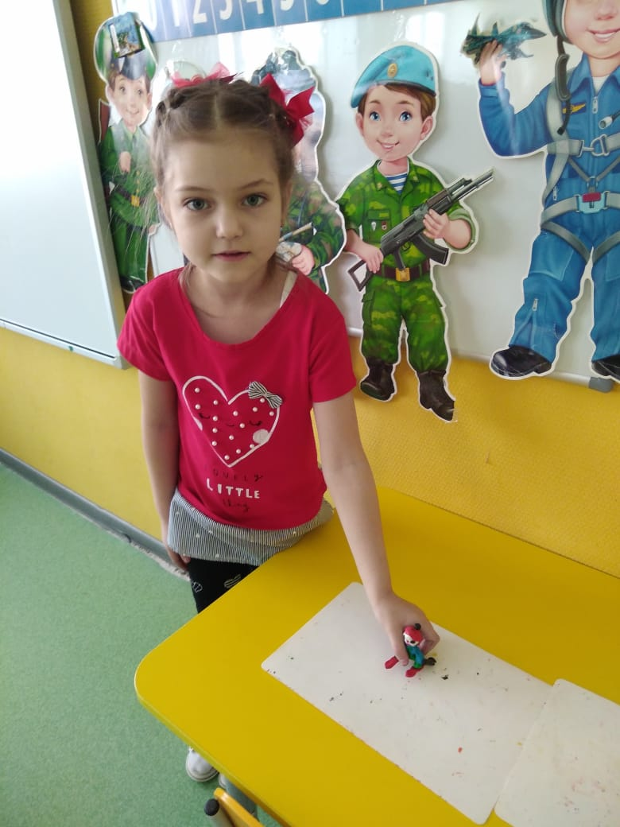
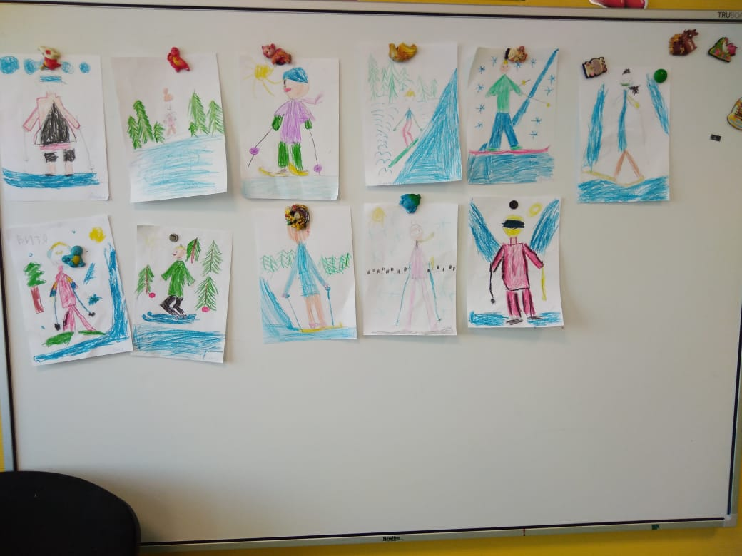
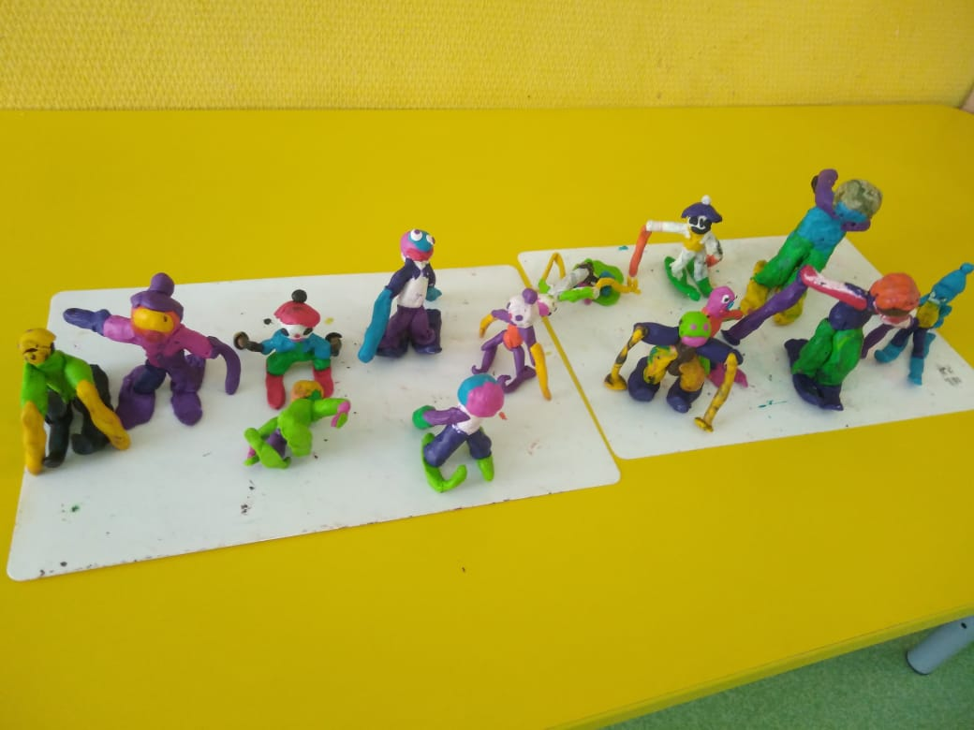
ООД Художественное – эстетическое развитие. Рисование «Лыжник»
ООД Художественно – эстетическое развитие. Лепка «Лыжник»

Slide 7
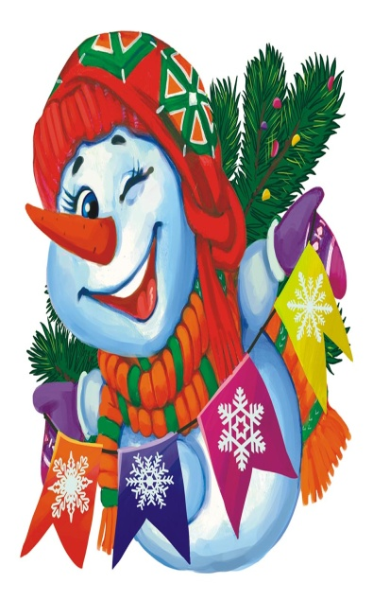
Фотовыставка «Зимние развлечения в кругу семьи»

Slide 8
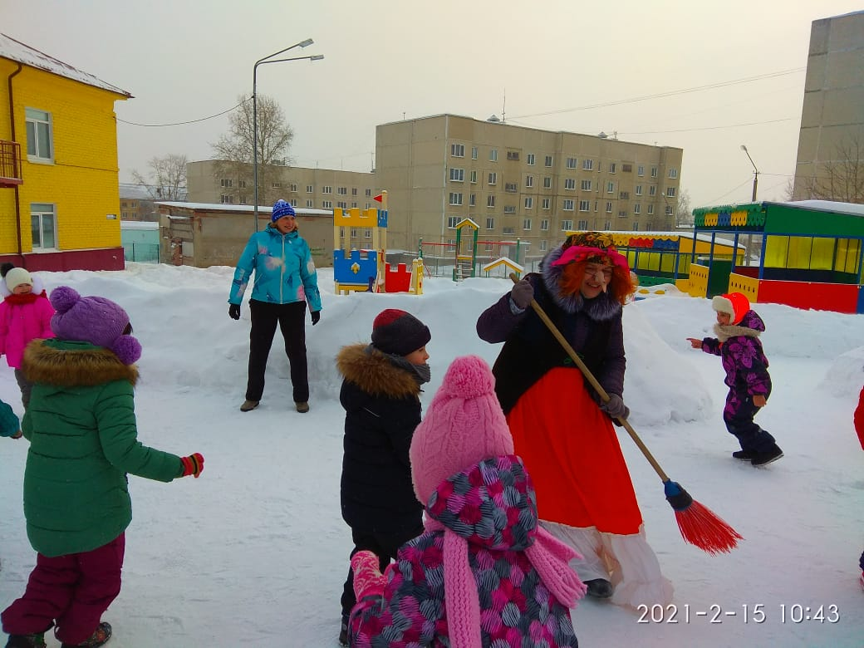
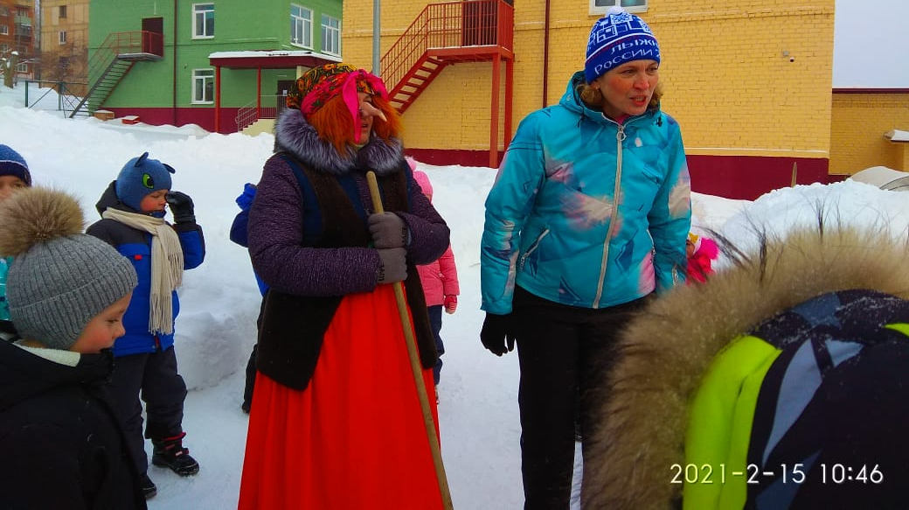
Спортивные развлечения с Бабой Ягой на улице «На лыжи вставай – здоровье укрепляй»

